Slide 1
Rendición de cuentas 2025
COMISIÓN
EQUIDAD DE GÉNERO
GAD PARROQUIAL
MARIANO MORENO

Slide 2

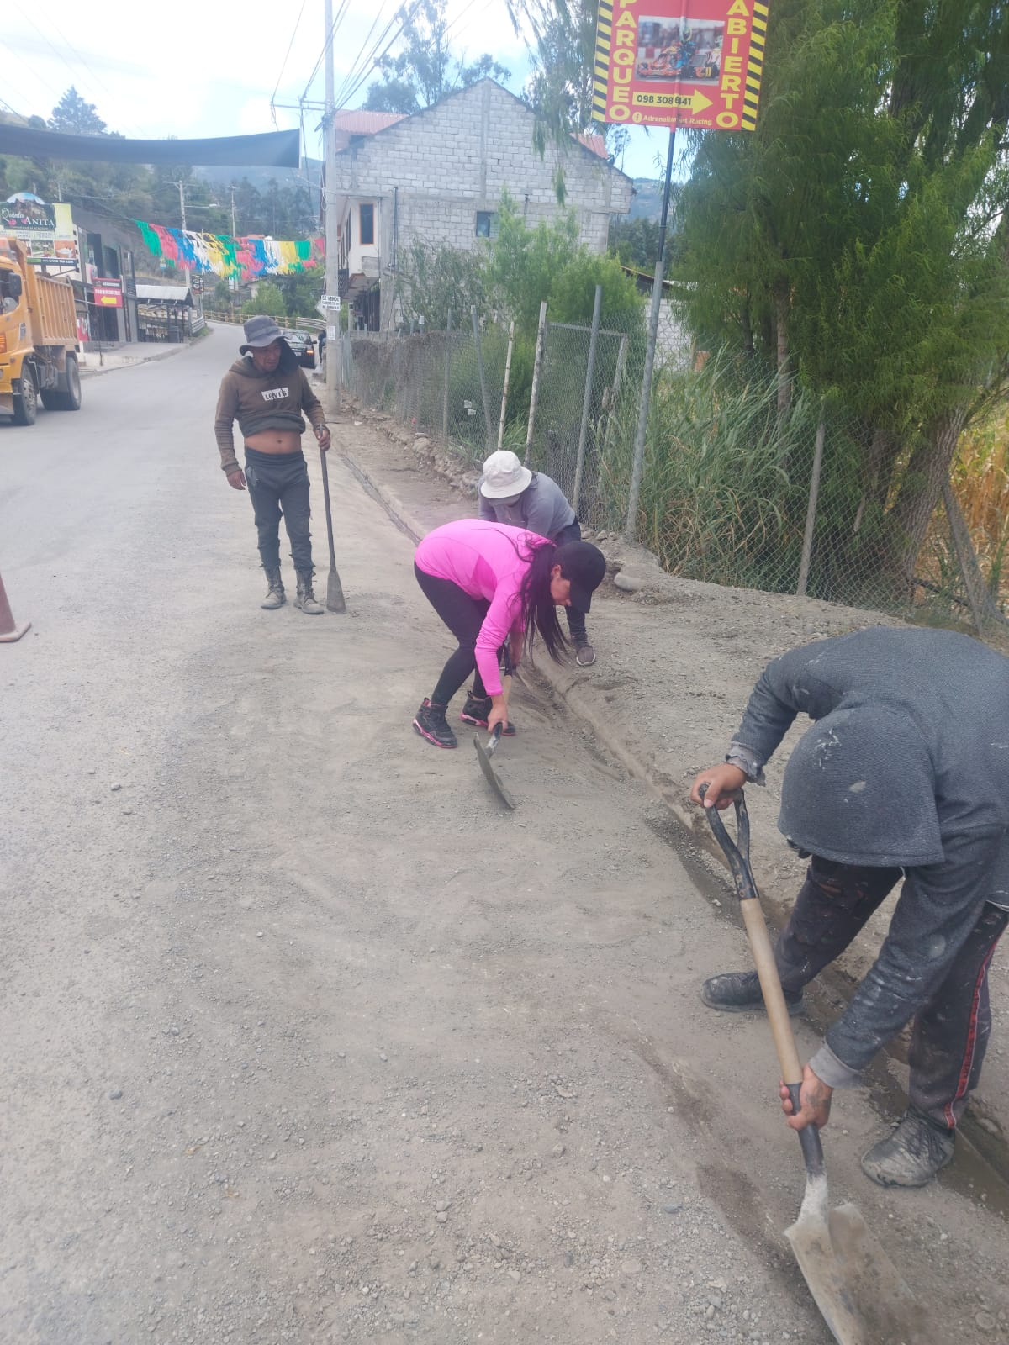
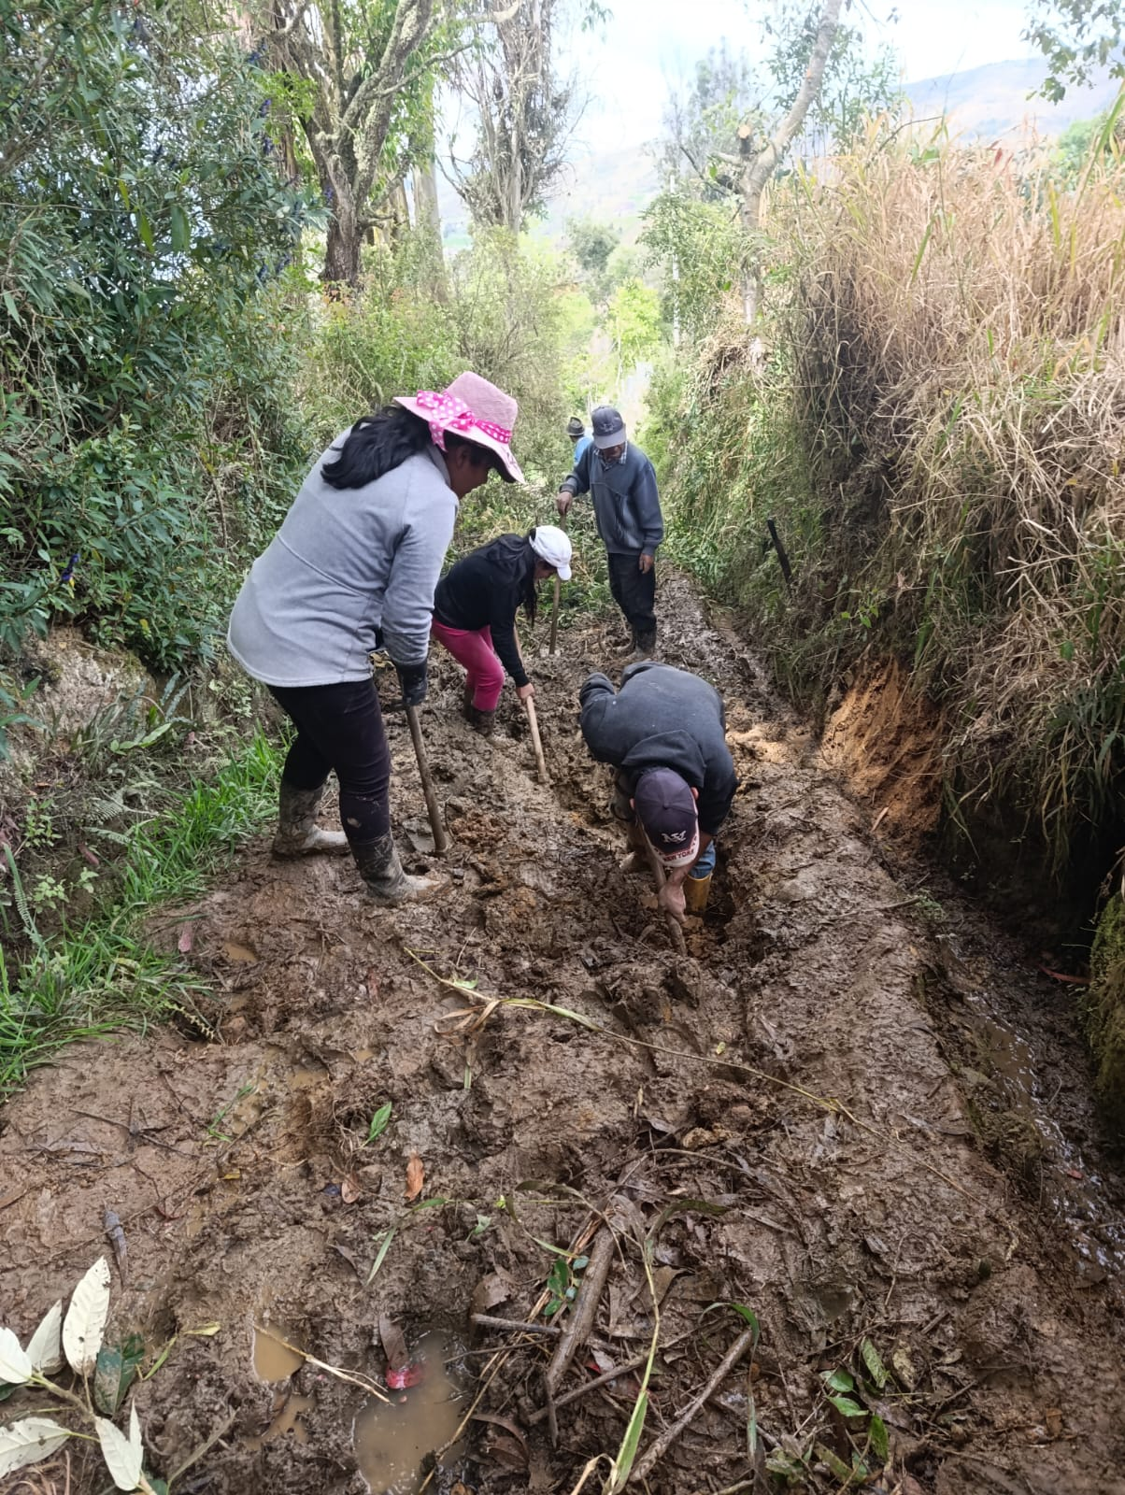
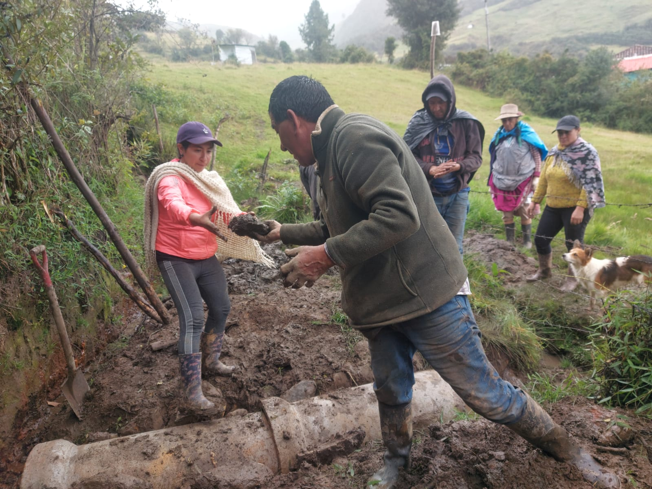
MINGAS REALIZADAS EN LAS COMUNIDADES CERTAG , BURIN Y TULAPA

Slide 3
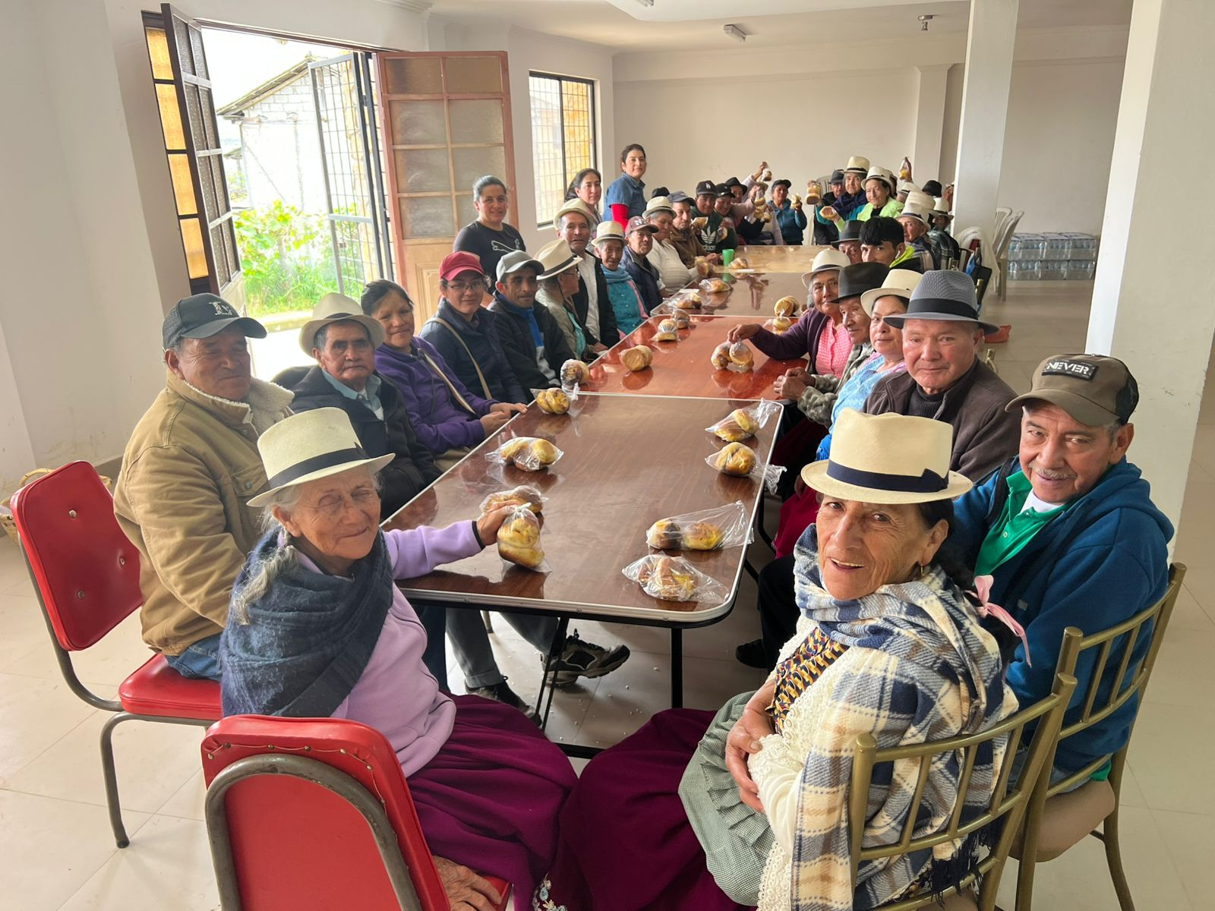
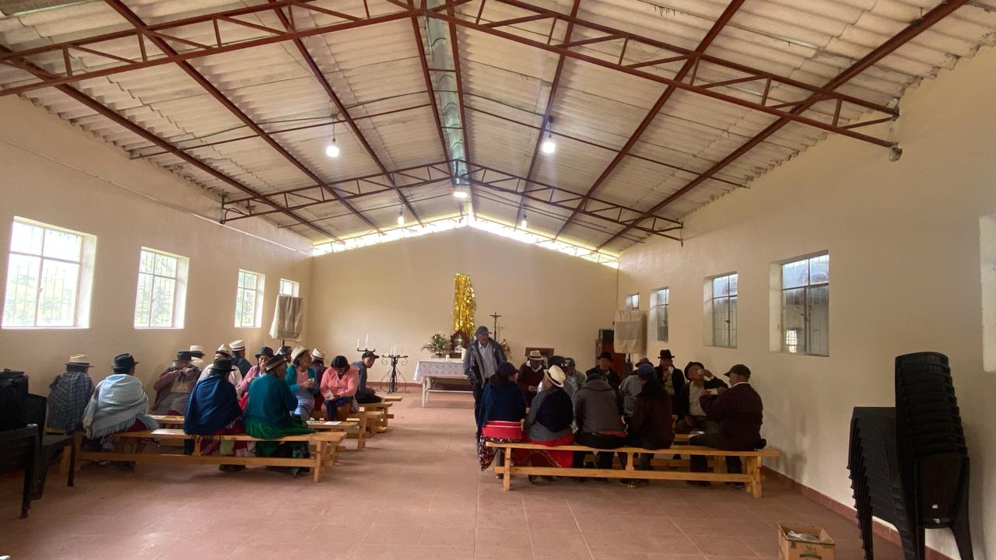
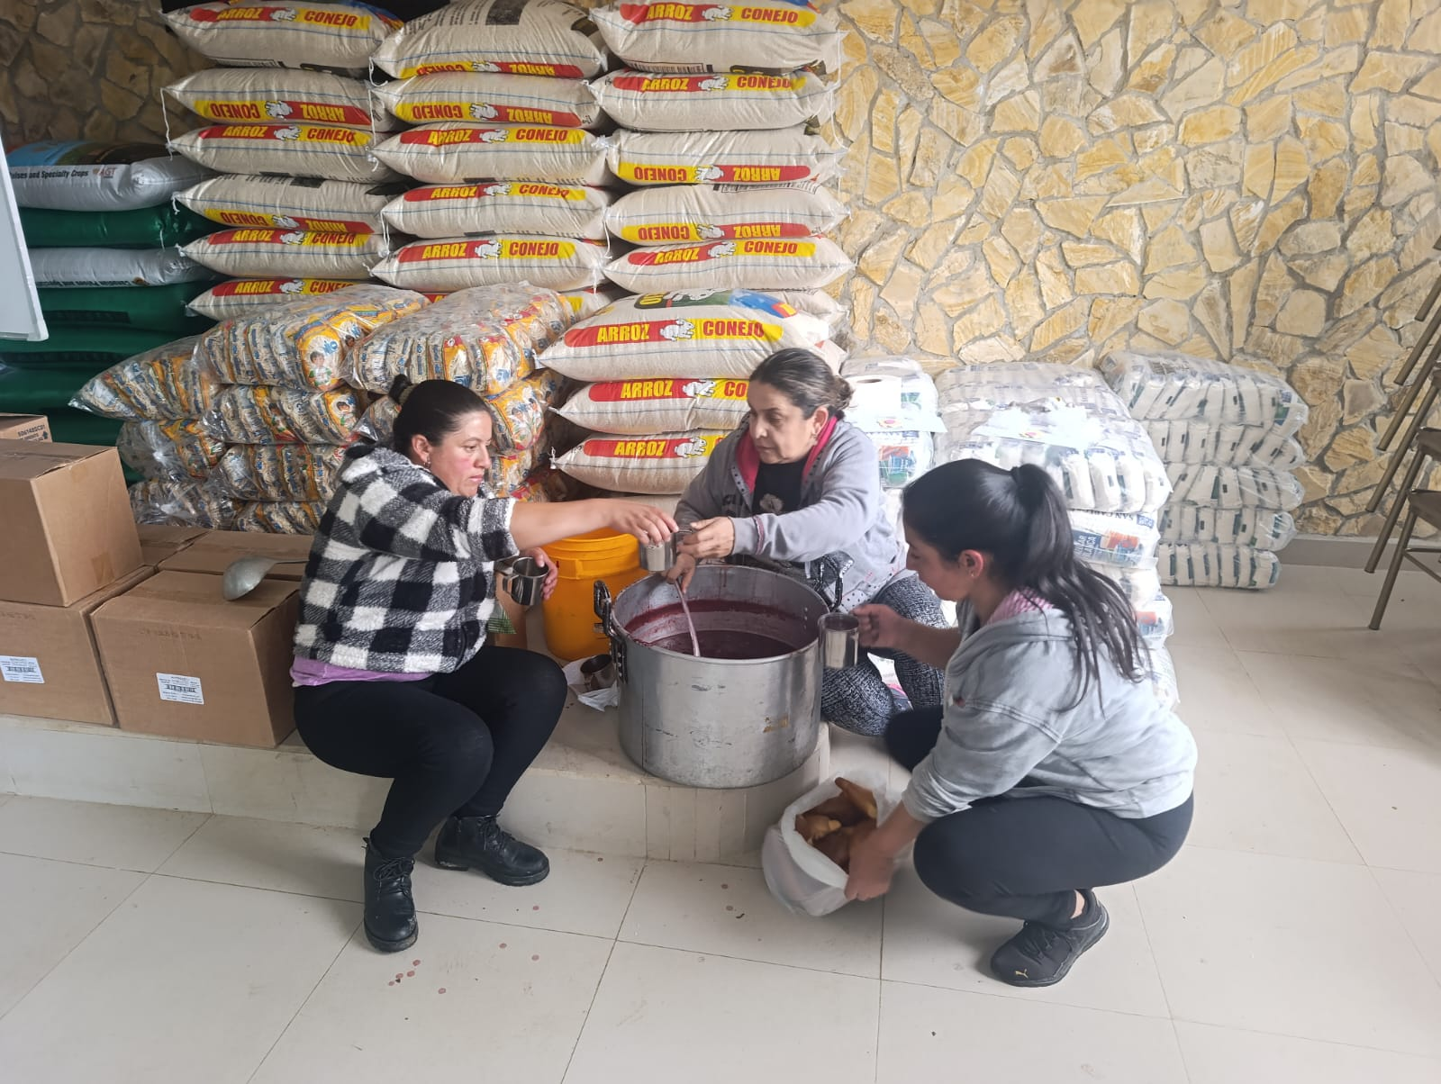
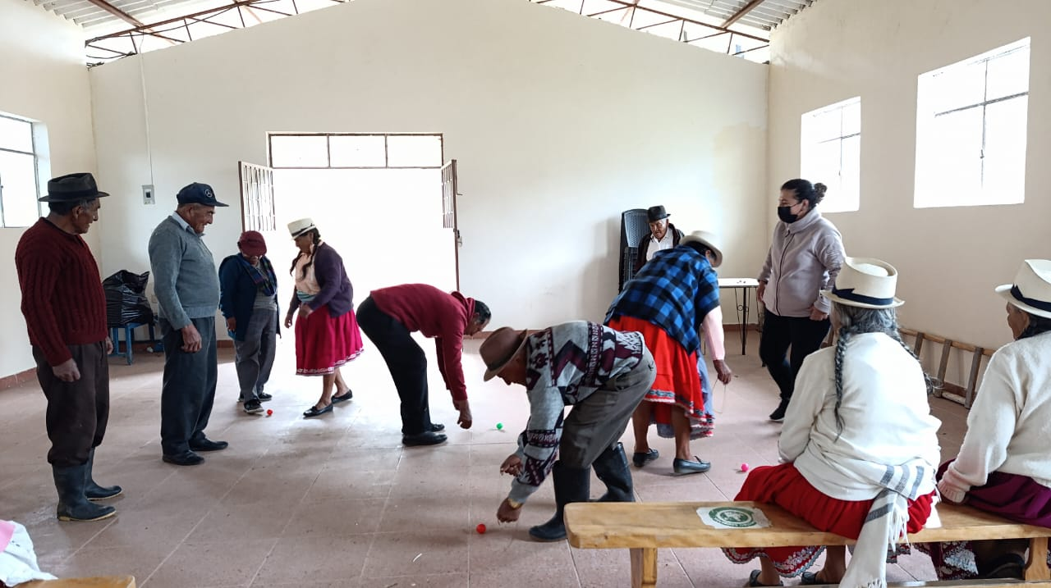
TERAPIA OCUPACIONAL DE LOS ADULTOS MAYORES EN LAS COMUNIDADES DE cALLASAY ,SONDELEG Y CERTAG

Slide 4
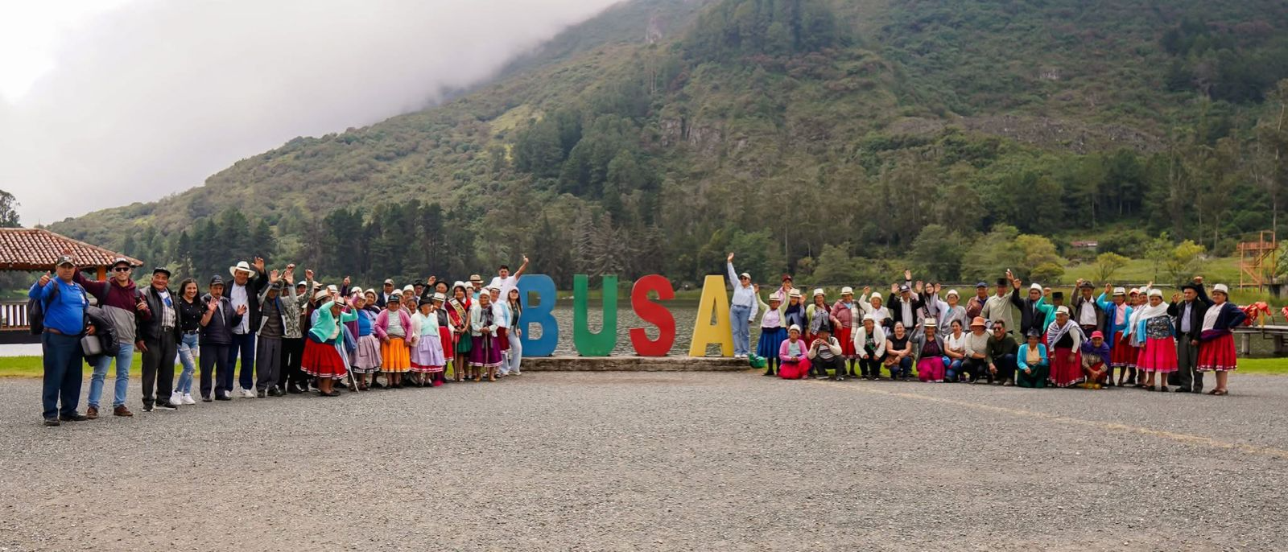
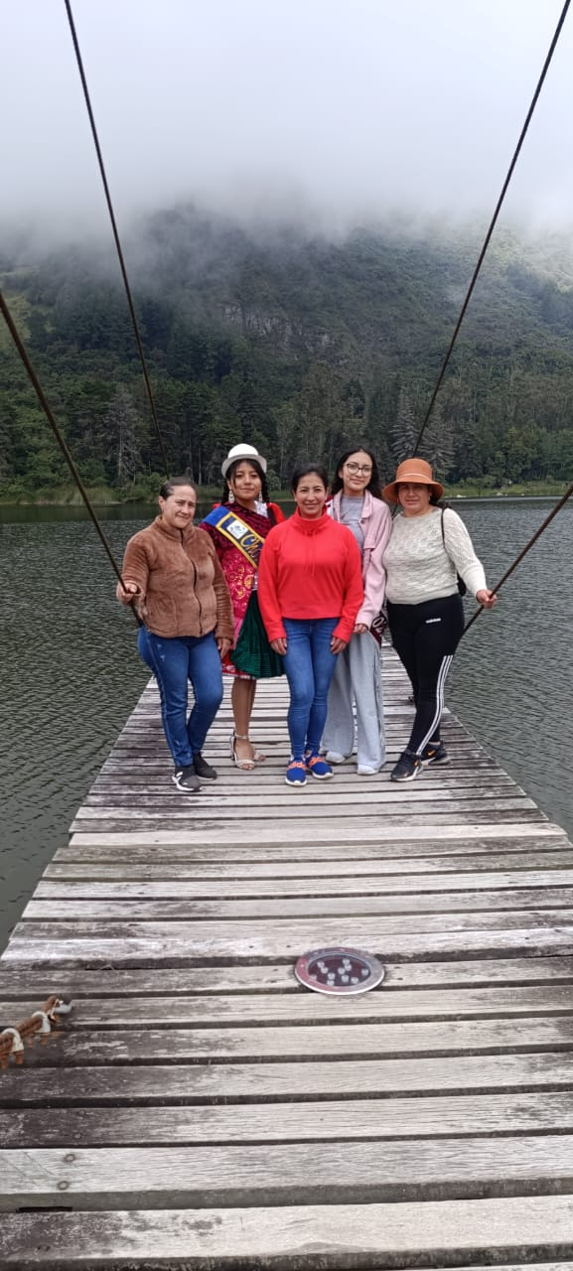
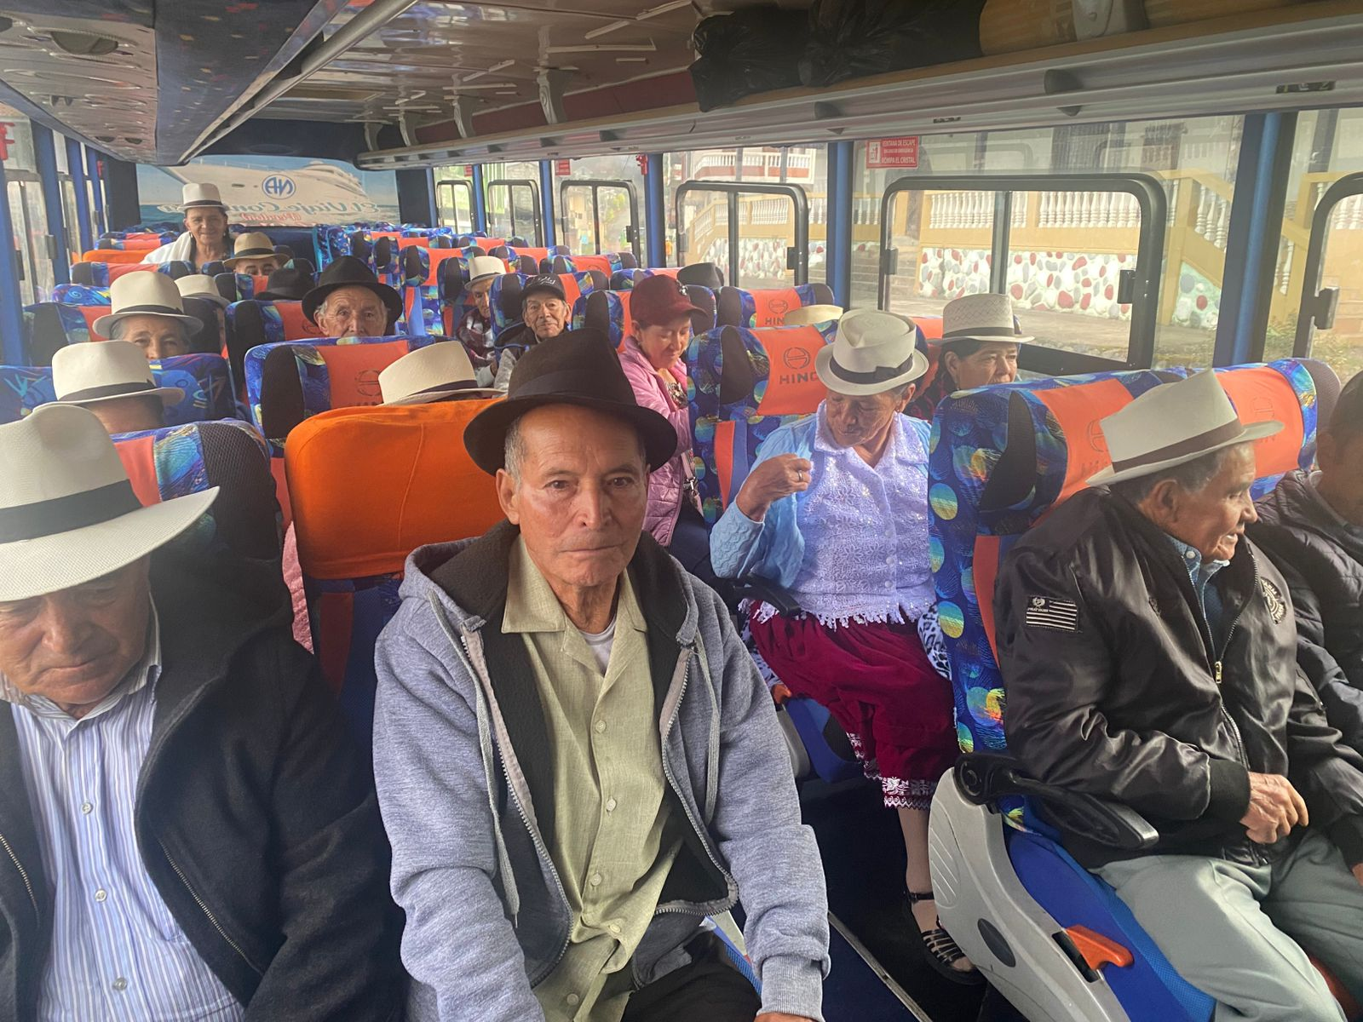
PASEO DE CULMINACIÓN DEL PROGRAMA DE LA TERAPIA DEL ADULTO MAYOR

Slide 5
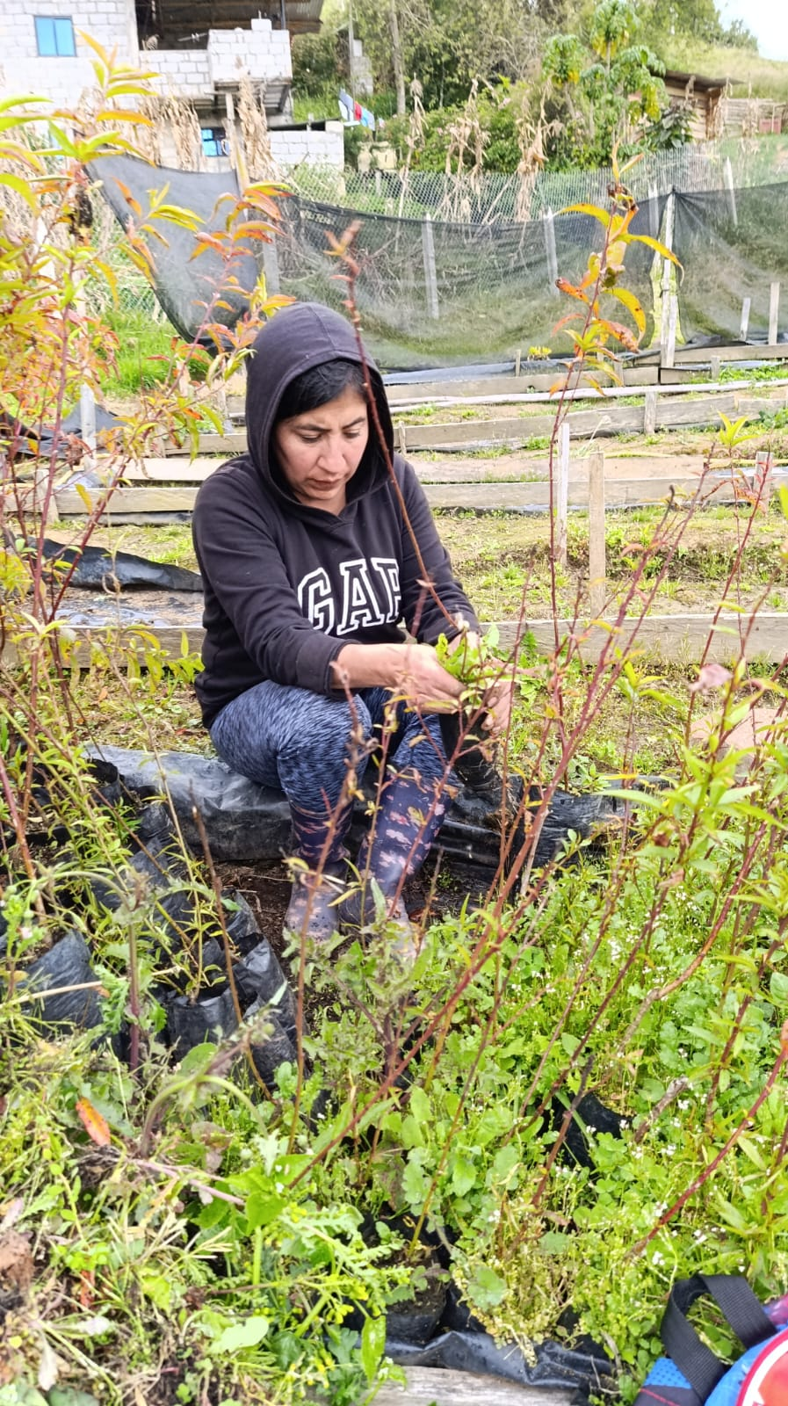
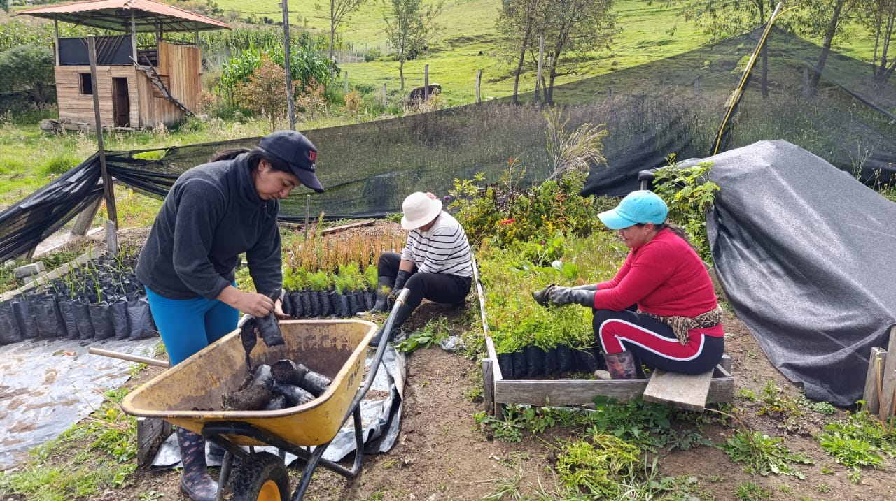
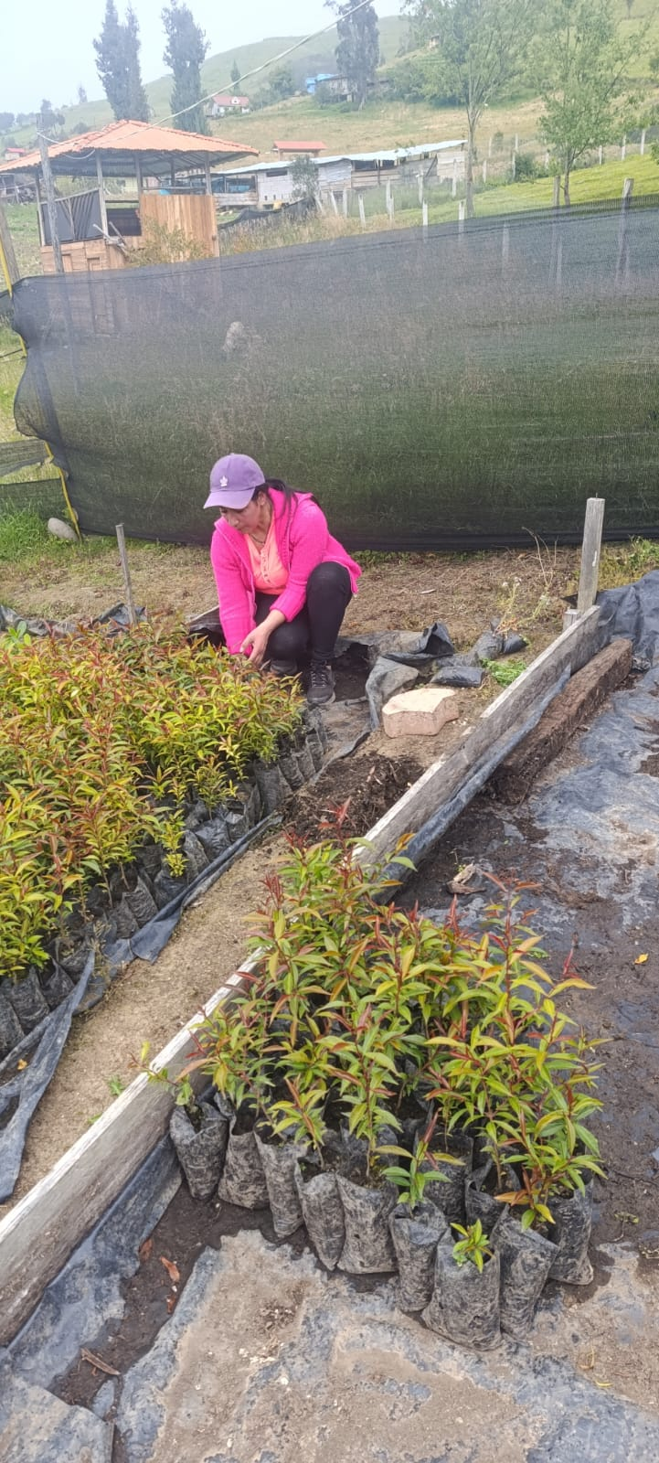
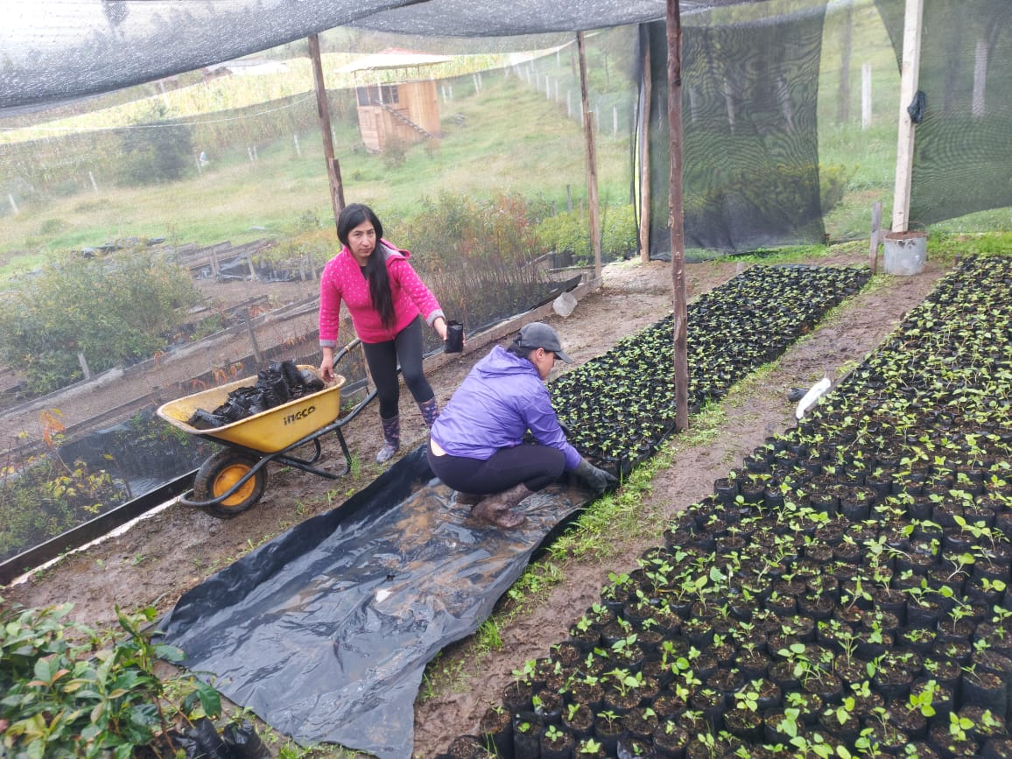
SE TRABAJO QUE SE REALIZAN EN EL VIVERO

Slide 6
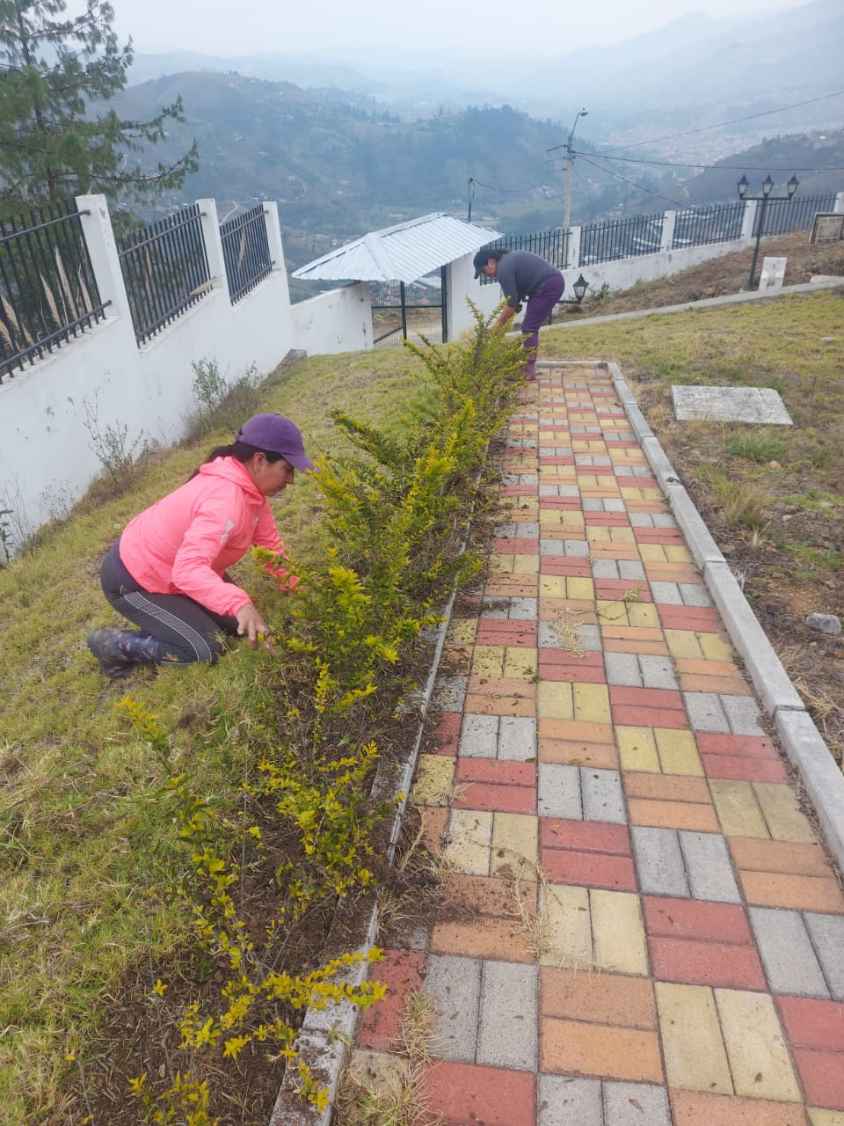
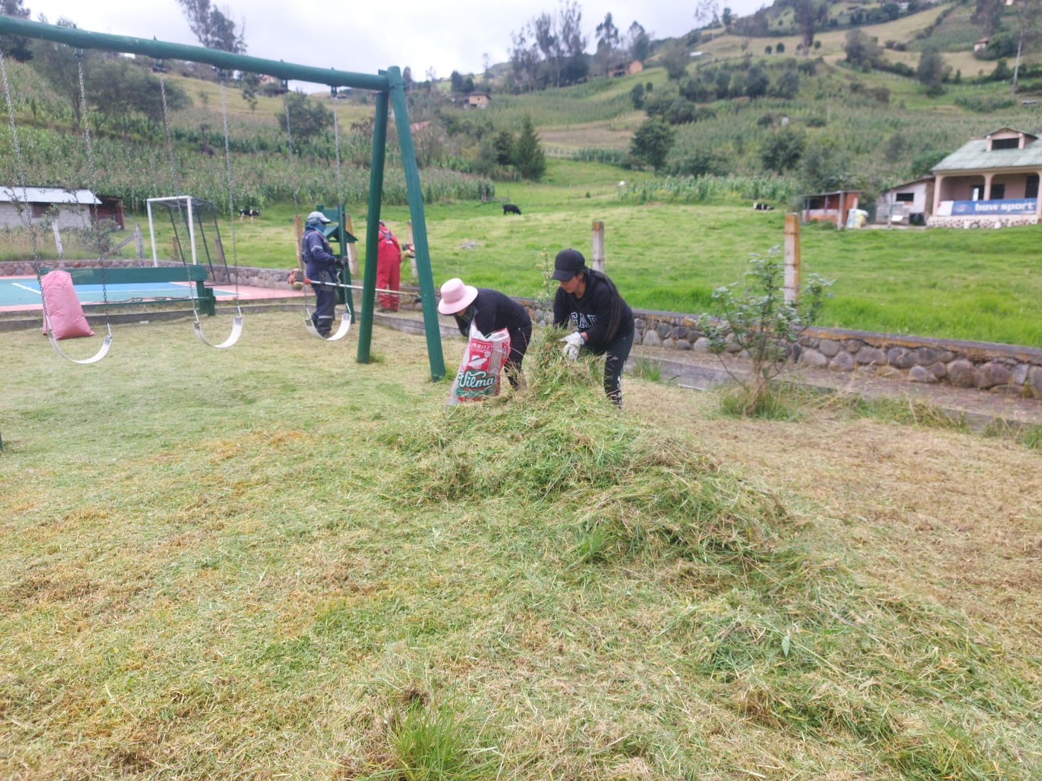
TRABAJO EN EL CEMENTERIOS Y PARQUE INFANTIL.

Slide 7
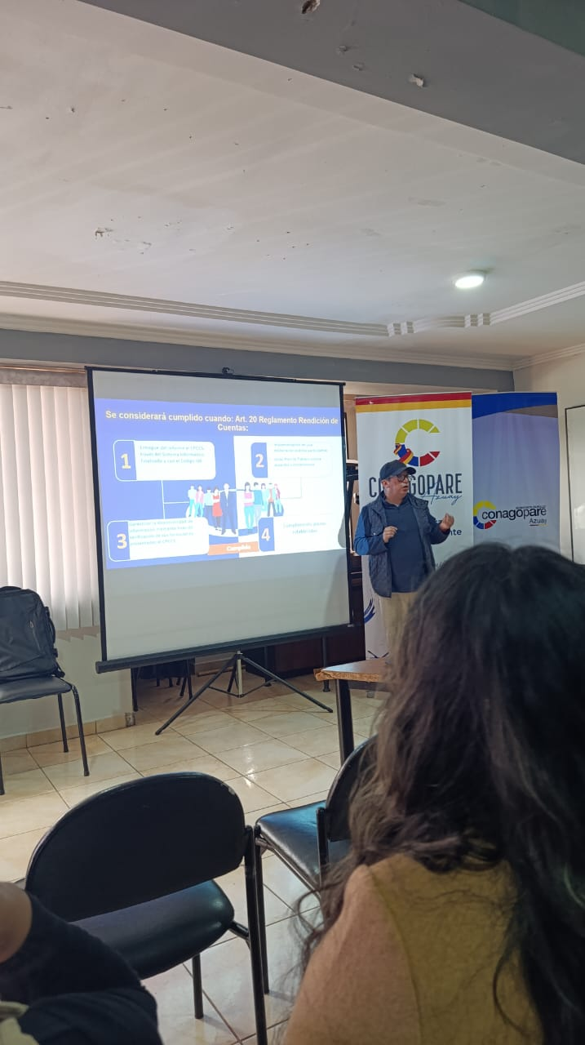
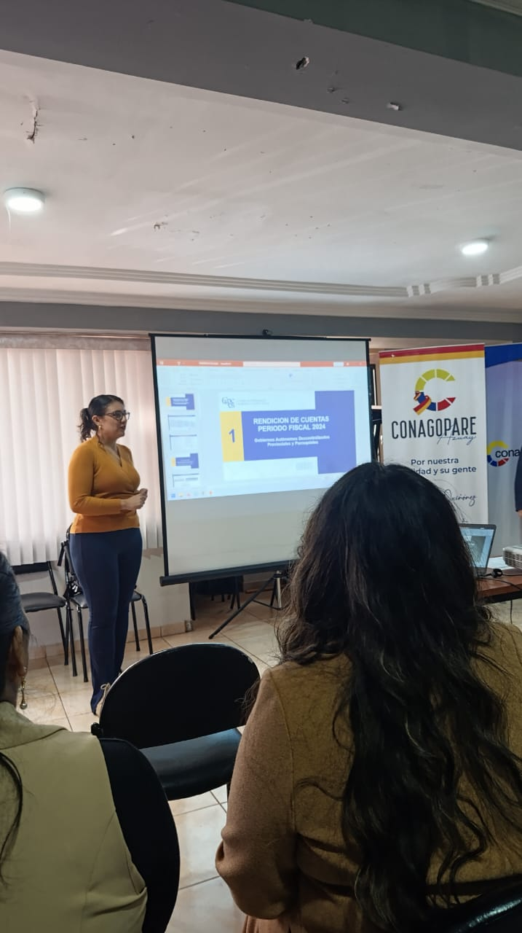
ASISTENCIA A REUNIONES

Slide 8
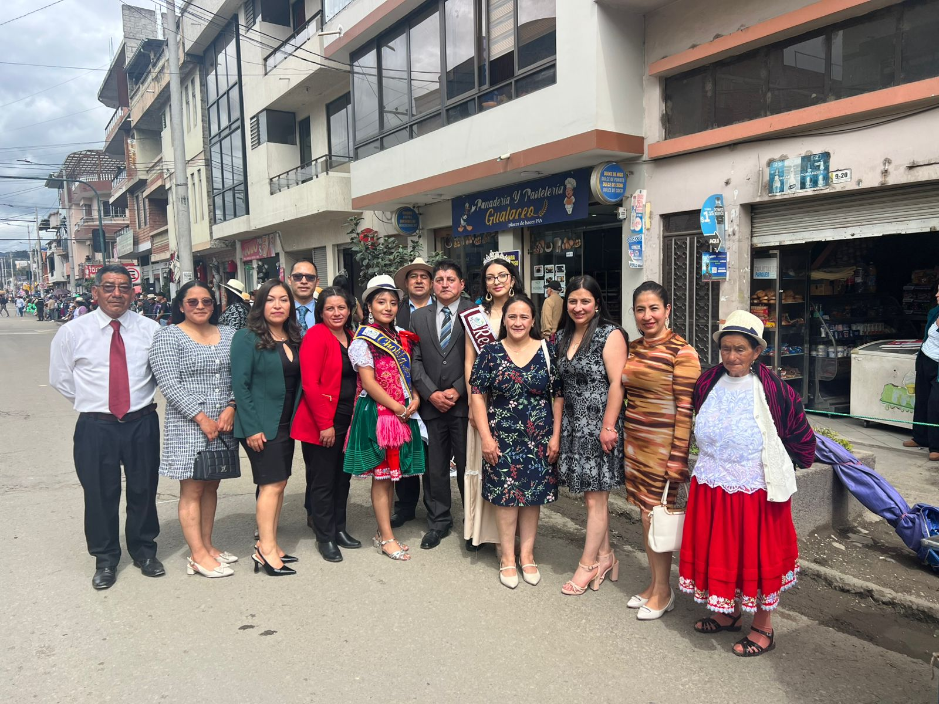
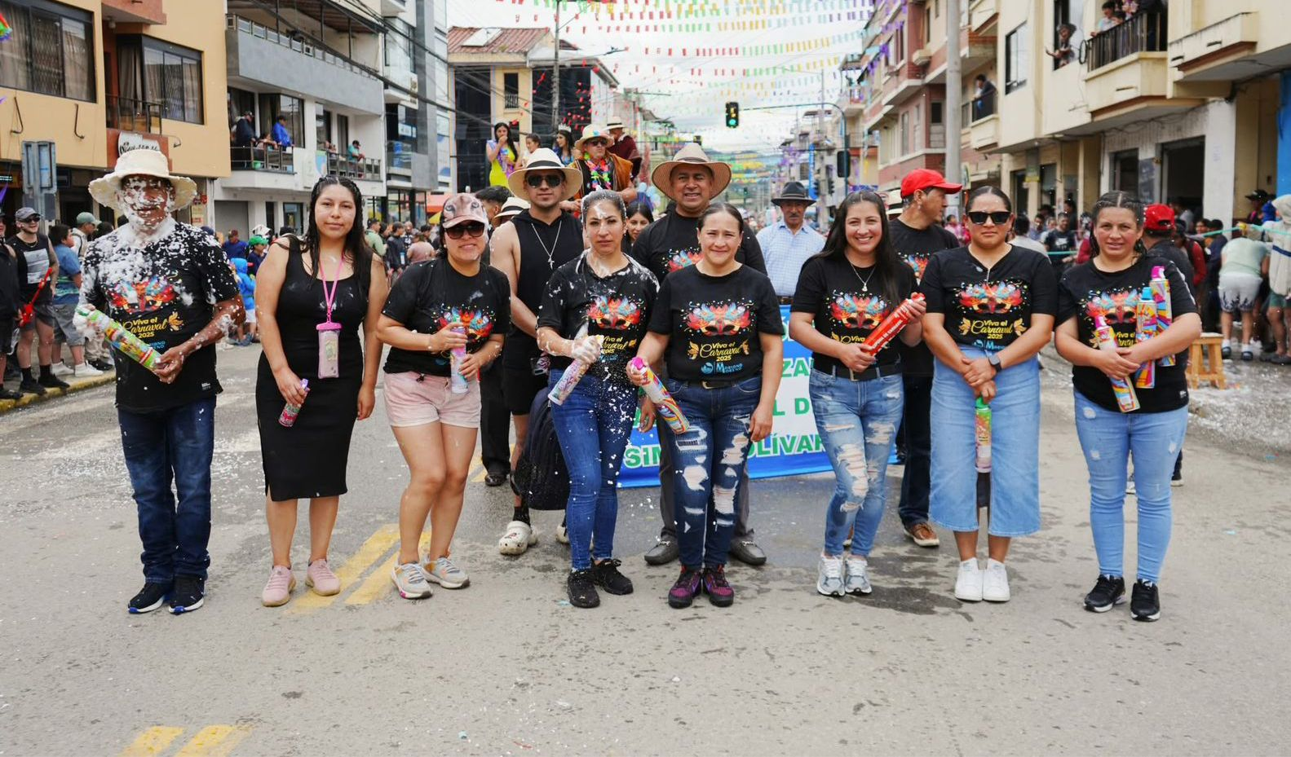
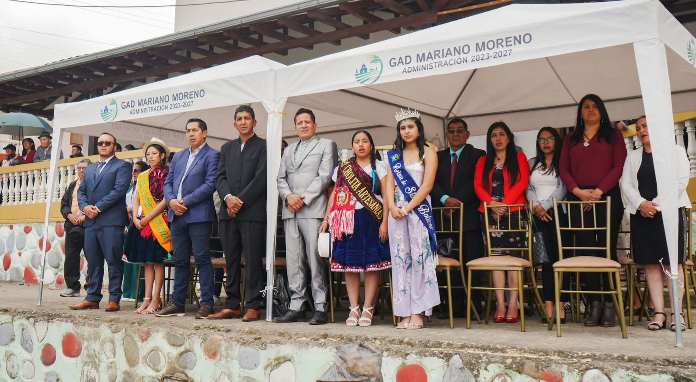
SE PARTICIPA EN DESFILES CIVICOS

Slide 9
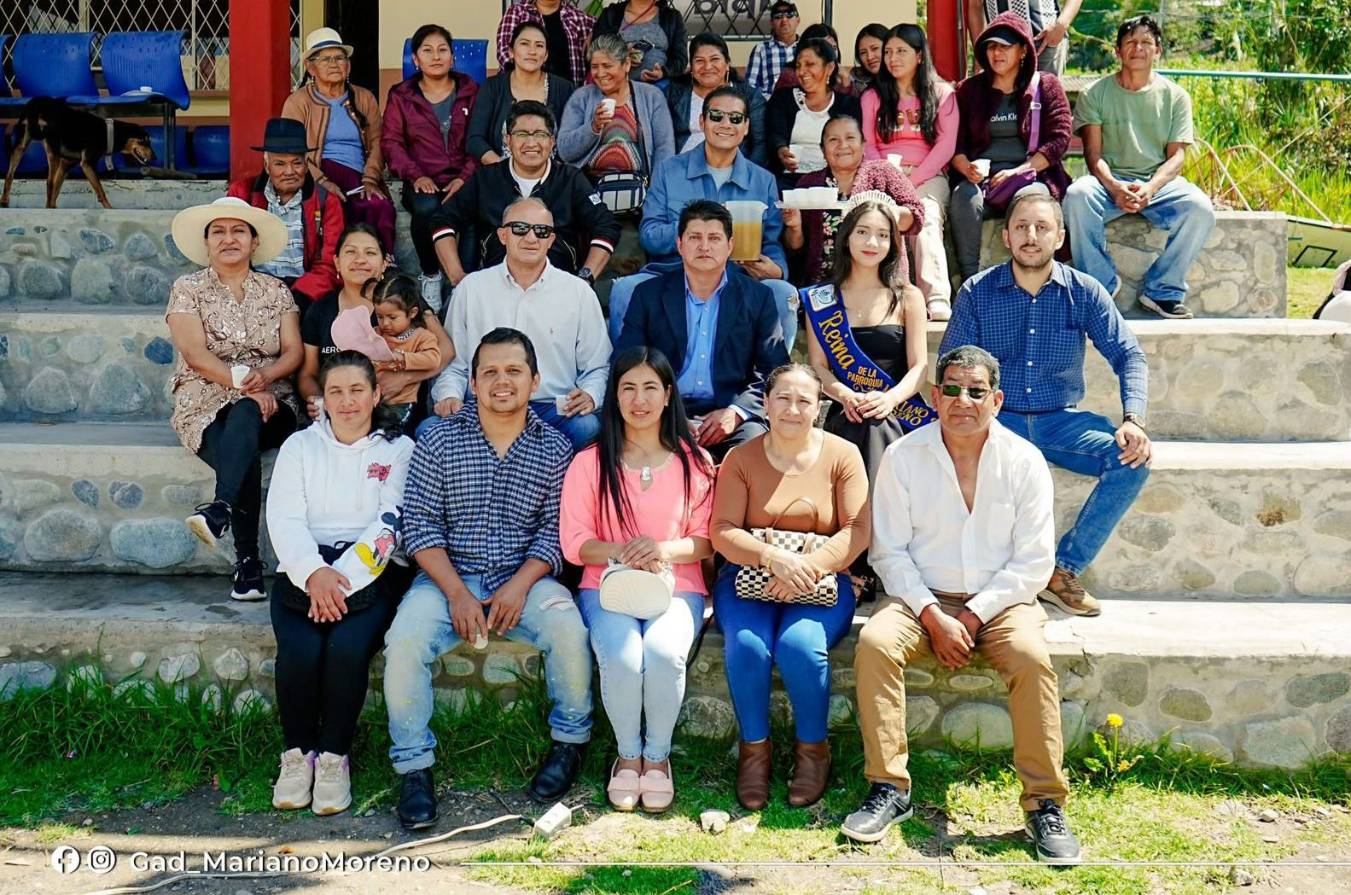
COLOCACIÓN DE LA PRIMERA PIEDRA CUBIERTA EN LA CANCHA DE CERTAG

Slide 10
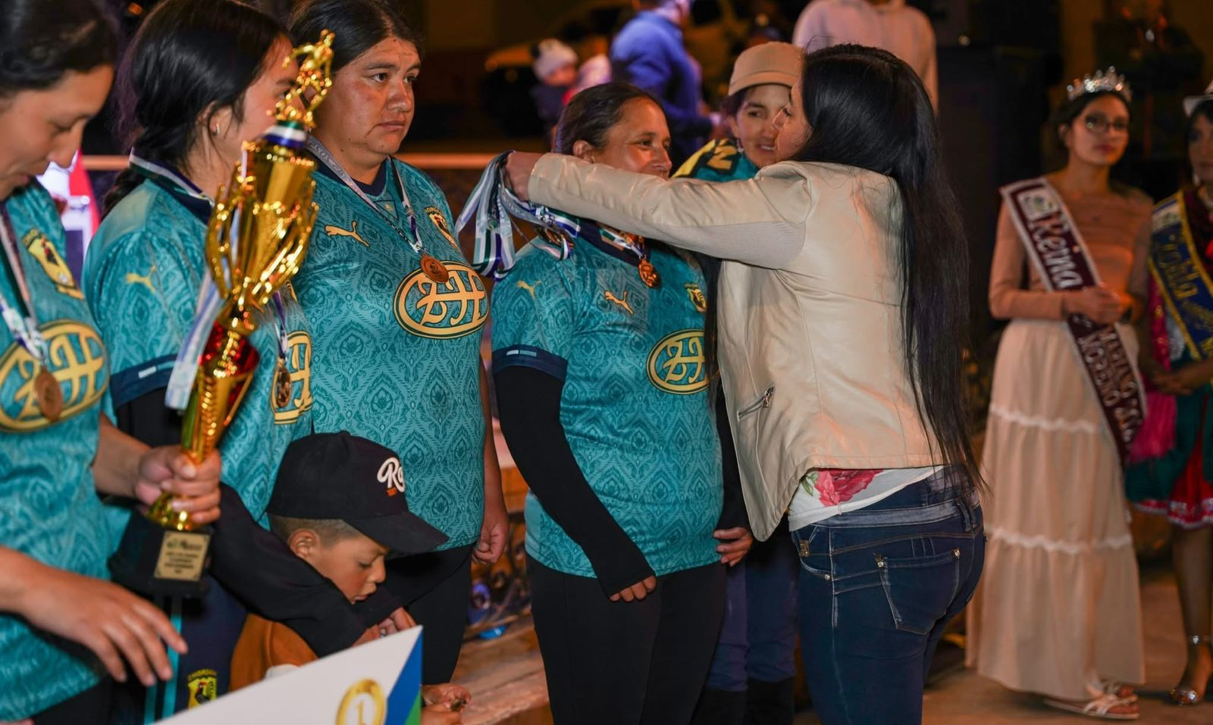
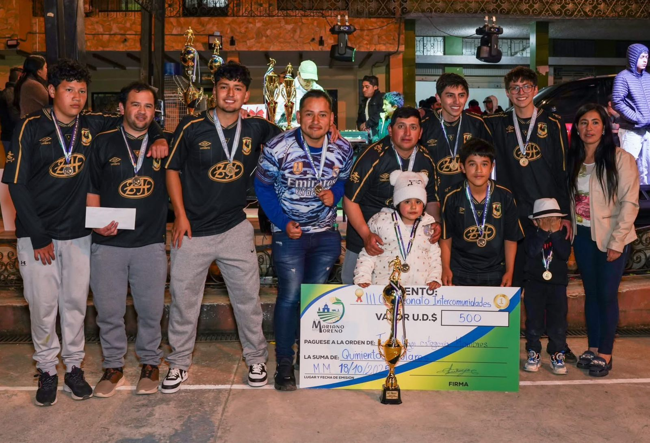
PREMIACIÓN DEL TERCER CAMPEONATO DE INDOR

Slide 11
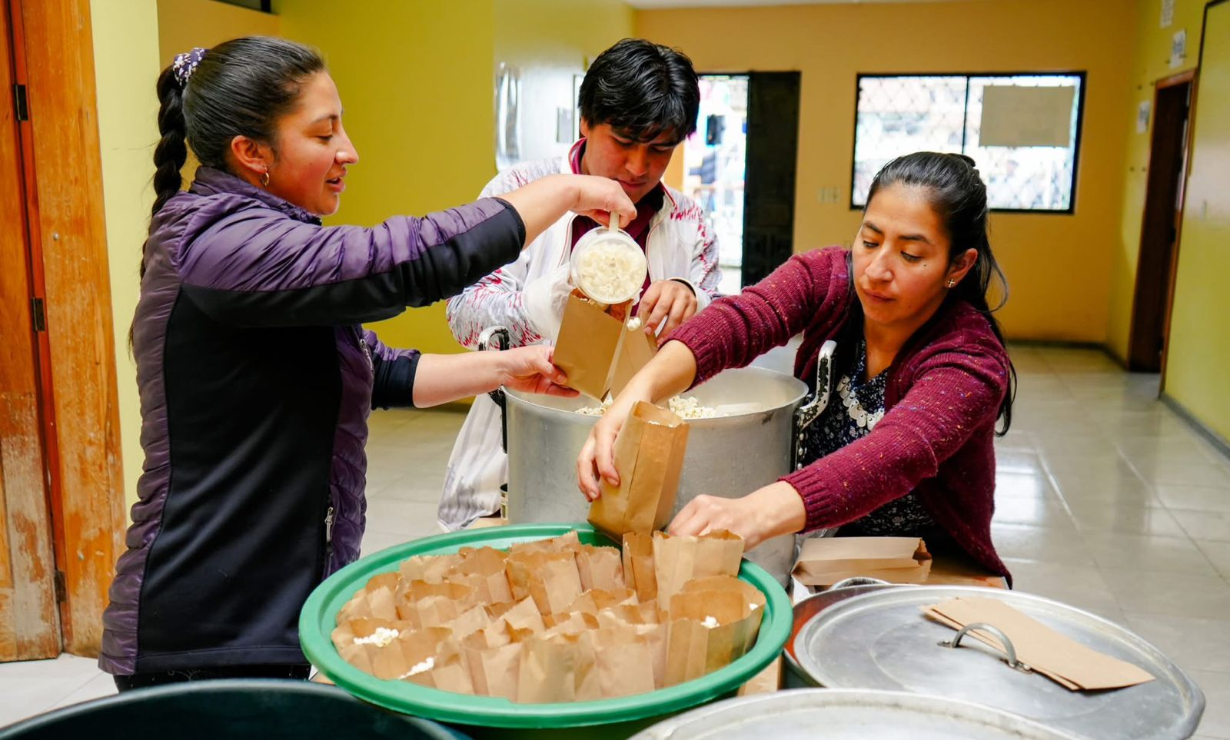
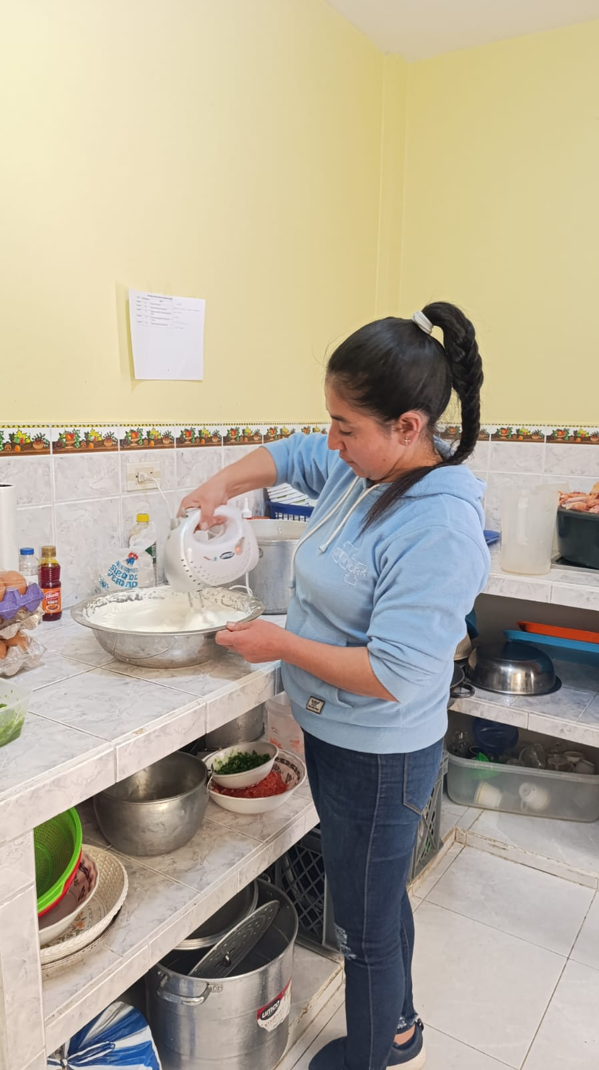
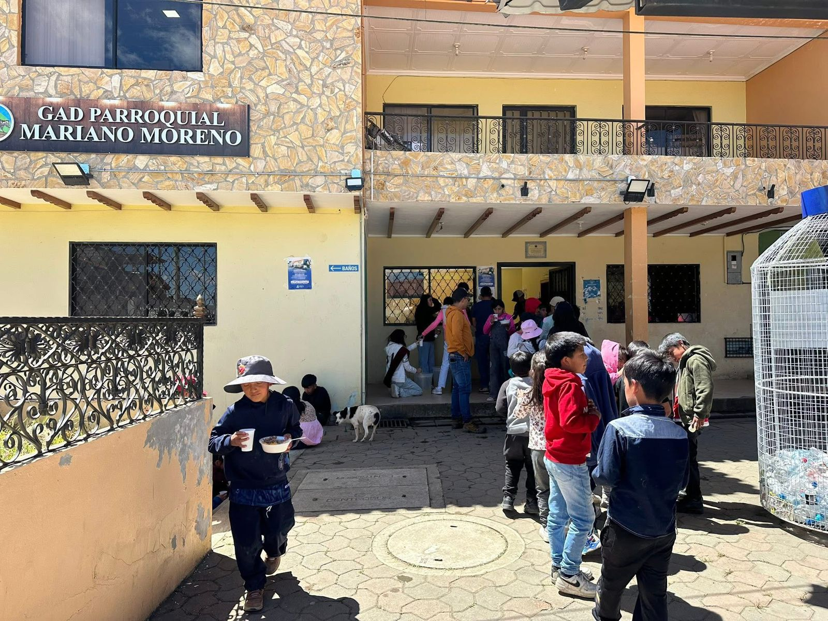
COLONIAS VACACIONALES

Slide 12
GRACIAS POR SU Atención.
Administración 2023-2027

